Slide 1
Тема: Экстремизм как явление современной политической реальности
Научно-исследовательский центр проблем национальной безопасности
Руководитель Центра
действительный государственный советник Российской Федерации
3 класса, доктор политических наук
Бочарников Игорь Валентинович
http://nic-pnb.ru

Slide 2
Учебные вопросы:
Понятие, сущность, типология экстремизма
Основные положения документов стратегического планирования в сфере межнациональных отношений

Slide 3
Литература
Рекомендуемая литература
Основная литература:
Политология: учебник для академического бакалавриата: [гриф УМО]: в 2 т. / Р.Т.Мухаев, Рос. экон. ун-т им. Г. В. Плеханова. – 5 изд., перераб. и доп. – М.: Юрайт, 2014.
Политология : учебник [для бакалавров] / Рос. экон. ун-т им. Г. В. Плеханова ; Общ.ред. А. П. Кошкин. – М. : Изд-во РЭУ им. Г. В. Плеханова, 2016. – 272 с.
Терроризм в современном мире / под ред. А. П. Кошкина. – Вып. 5. – Москва : ФГБОУ ВО «РЭУ им. Г. В. Плеханова», 2015. – 108 с.

Slide 4
Дополнительная литература:
Чудинов С.И. Экстремизм в глобальном обществе риска. – М.: Изд-во Флинта, «Наука», 2016. –172 с.
Экстремизм в современном обществе. Социальные и криминологические аспекты.: монография / С.С. Галахов, Е.О. Кубякин, Е.В. Сальников, Л.Л .Тузов. – М.: ЮНИТИ-ДАНА, 2015. – 199 с.
Эволюция форм, методов и инструментов противоборства в современных конфликтах / Под общ. ред. И.В. Бочарникова. – М.: Изд-во «Экон-Информ», 2015. – 218 с.
Роль технологий «мягкой силы» в информационном, ценностно-мировоззренческом и цивилизационном противоборстве / Академия военных наук, Научно-исследовательский центр проблем национальной безопасности, кафедра информационной аналитики и политических технологий МГТУ имени Н.Э. Баумана / Под общ. ред. И.В. Бочарникова. – М.: Изд-во «Экон-Информ», 2016. – 306 с.

Slide 5
Истоки экстремизма
«Десять казней египетских»
В рамках которых были применены биологические, бактериологические, экологические, химические и другие средства массового поражения.
Делалось это для устрашения египетского фараона, державшего, как следует из Ветхого завета, в рабстве еврейский этнос. Эти действия, как отмечается Ветхим заветом, проведенные Моисеем и Аароном были осуществлены с целью освобождения «детей Израилевых»,

Slide 6
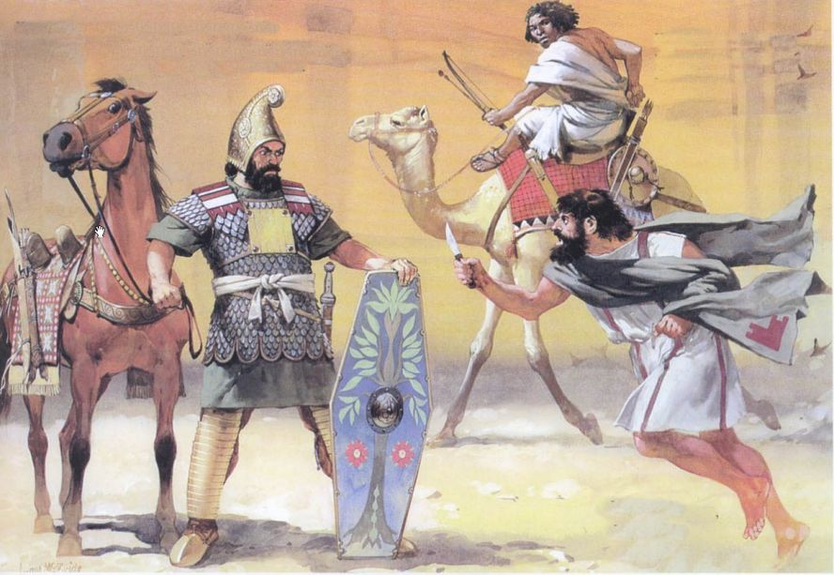
Истоки экстремизма
Секта сикариев
Сикарии в переводе с латыни – «кинжальщики». Секта действовала в начале I века нашей эры.
Уничтожая имущество и убивая римлян, а также сочувствовавших им иудеев, сикарии надеялись освободить свои земли из-под владычества Римской империи

Slide 7
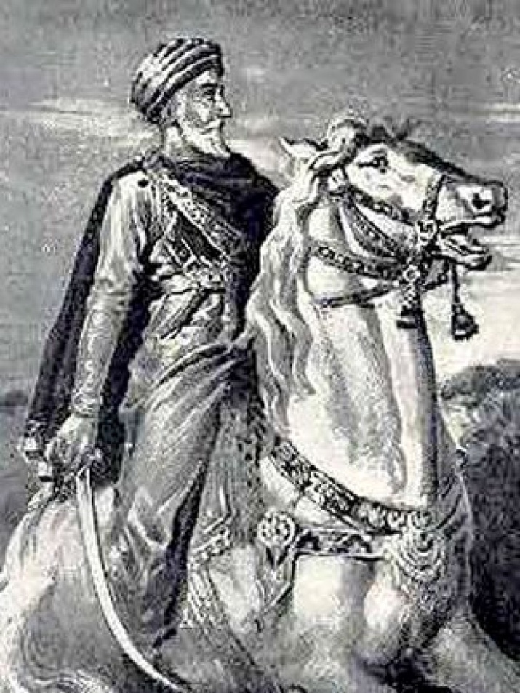
Истоки экстремизма
Секта ассасинов
Основателем организации был Хасан ибн Сабба, превративший террор в хорошо продуманную стратегию, имевшую большой политический эффект.
В рамках этой деятельности ассасины совершали набеги на Сирию, убивали префектов, губернаторов, калифов. В качестве оружия террора ассасины использовали только кинжал – как ритуальное орудие.

Slide 8
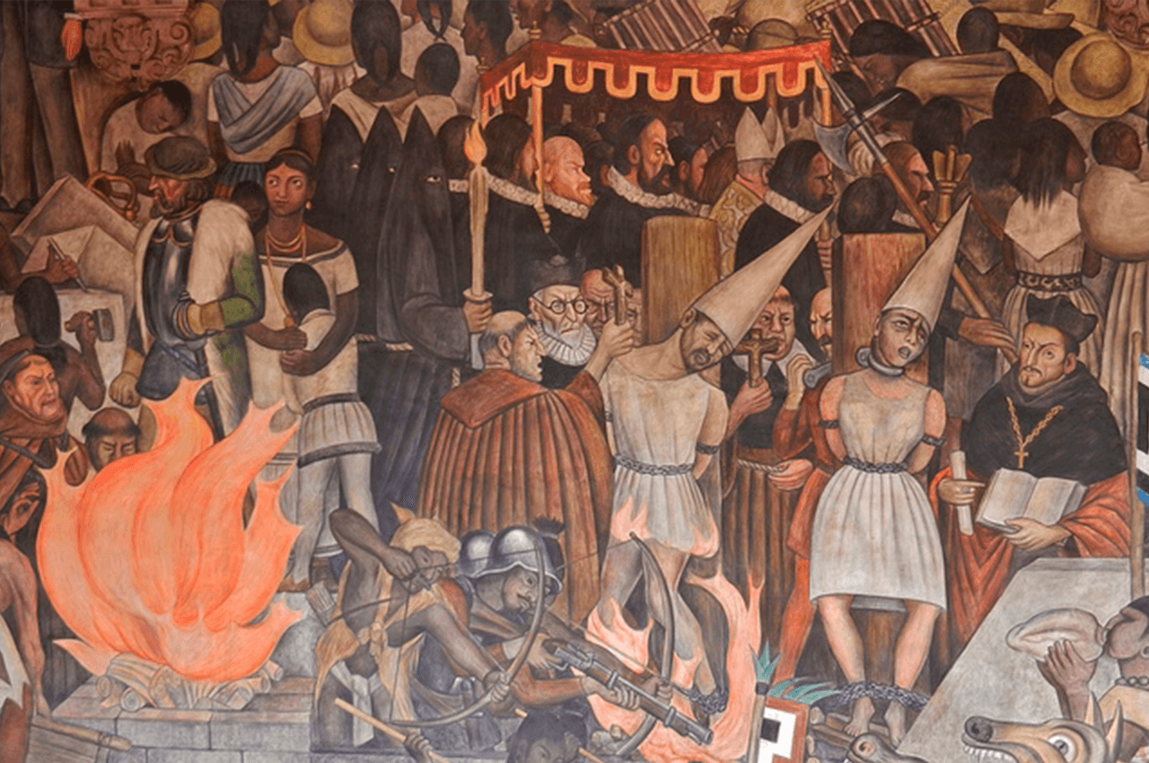
Истоки экстремизма
Массовые расправы с еретиками Католической церковью
По приговорам инквизиции в Европе за период с XV века до начала XIX столетия, по подсчетам историков, было уничтожено до 10 − 12 миллионов человек, обвиненных в «ереси».

Slide 9
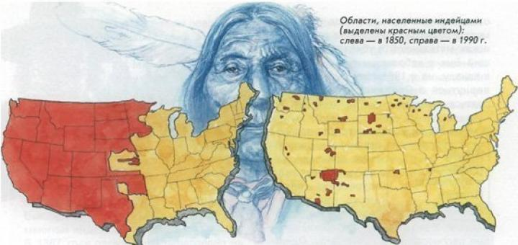
Геноцид индейцев в США
Количество уничтоженных, умерших от голода и болезней индейцев, по подсчетам американских ученых, составляет порядка 15 млн. человек.

Slide 10
Опиумные войны в китае
В конце XVIII в. представители Ост-Индской компании «изобрели» способ изменения в пользу Великобритании баланса торговли с Китаем путем широкого ввоза на его территорию опиума.
В период с 1800 по 1850 годы количество ввезенного в Китай опиума увеличилось в 20 раз - с 2 тысяч ящиков до 53 тысяч ящиков).

Slide 11
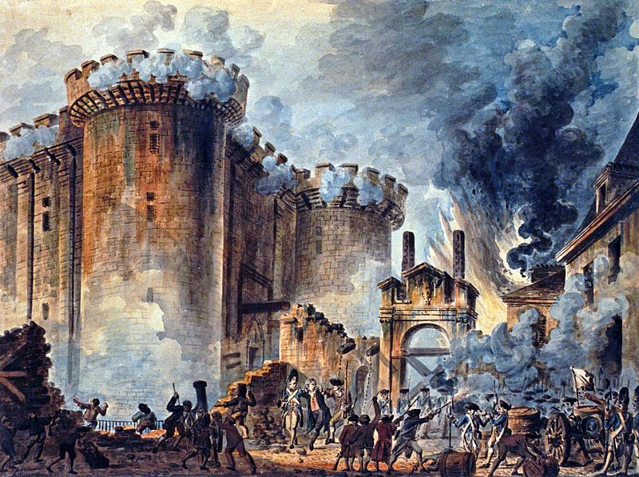
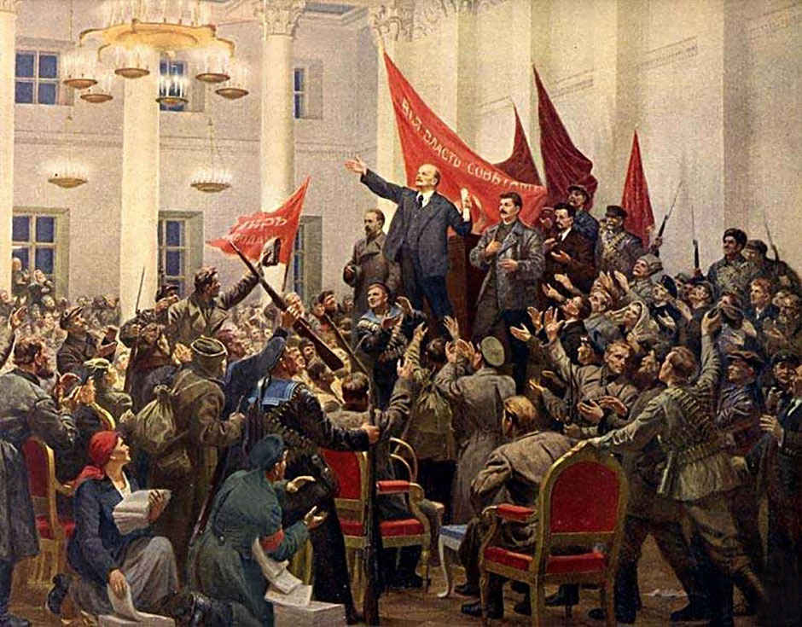
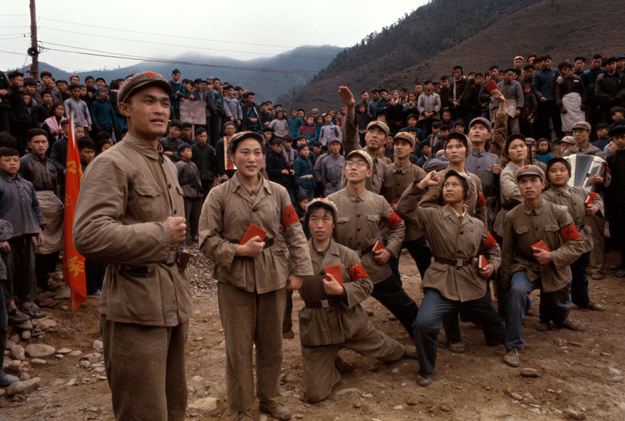
проявления экстремизм в период социально-политических катаклизмов
Количество жертв:
Великой Французской буржуазной революции от 3,5 до 4,5 млн.
Великой Октябрьской социалистической революции от 7 до 9 млн.
Культурной революции в Китае свыше 1 млн. чел

Slide 12
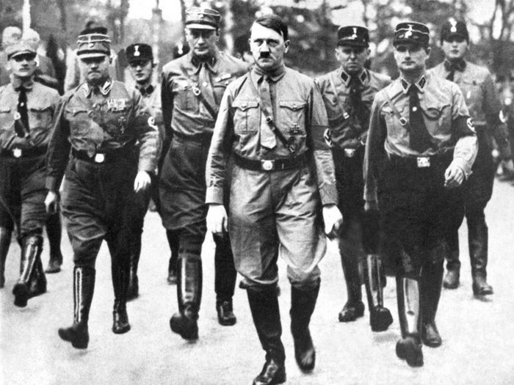
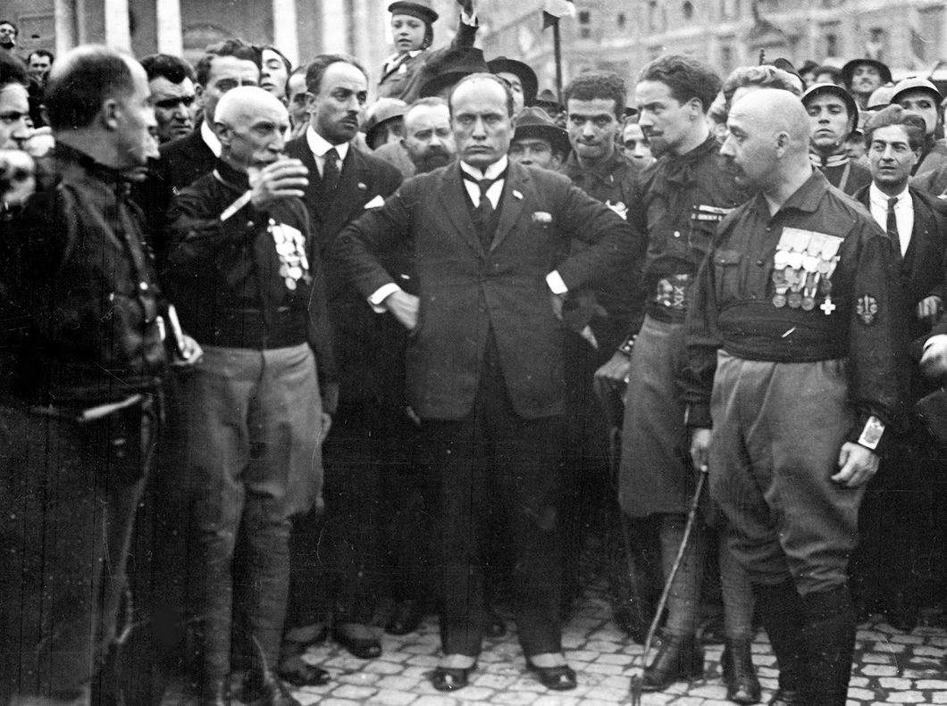
утверждения экстремизма как основы политики нацистской Германии и ряда других стран накануне II мировой войны

Slide 13
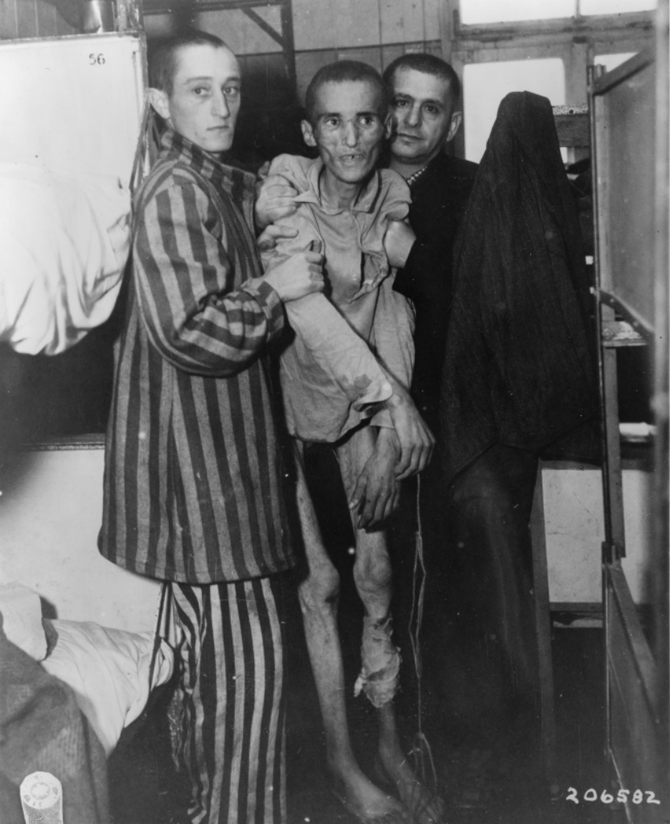
Вторая мировая война как следствие умиротворения нацистского экстремизма
В оккупированных странах Европы и в самой Германии, где в тяжелейших условиях содержались и уничтожались люди было создано 14 033 концентрационных лагерей, их филиалов, тюрем, гетто и им аналогичных структур.
Из 18 млн. граждан стран Европы, прошедших через лагеря различного назначения, в том числе и концентрационные, было уничтожено более 11 млн. человек.
Общее же число жертв нацистов, уничтоженных ими на оккупированных территориях, составило более 46 млн. человек,

Slide 14
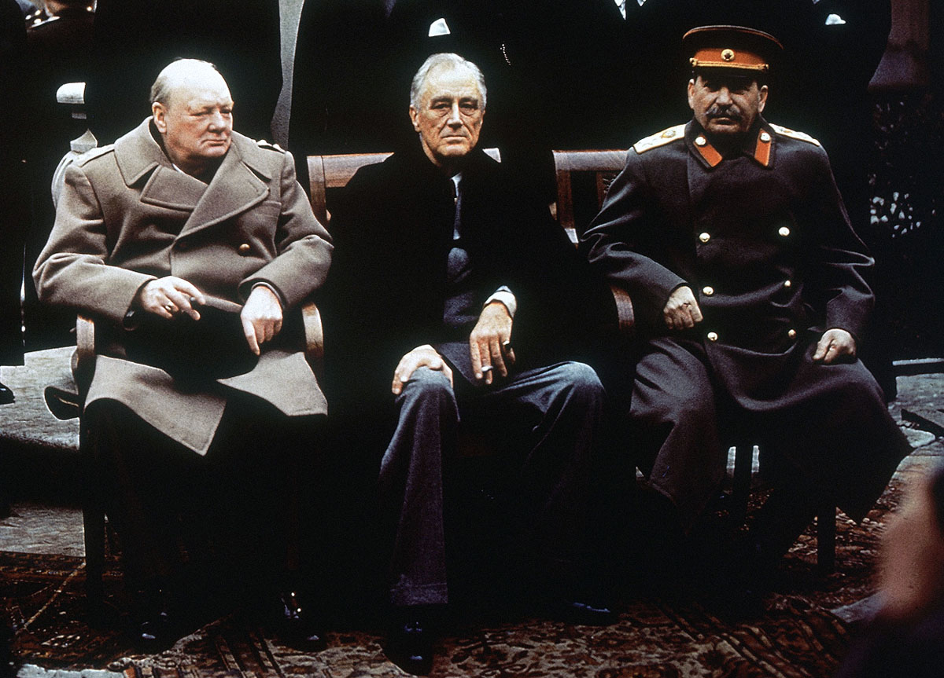
Крымская (Ялтинская) конференция 4-11 февраля 1945 года
Выработала принципы послевоенного устройства мира, исключающего проявления экстремизма и агрессивности на международном уровне.
Крупнейшее значение имело решение Крымской конференции об учреждении всеобщей международной организации для поддержания мира и безопасности – Организации Объединенных Наций (ООН) и постоянного органа при ней – Совета Безопасности.

Slide 15
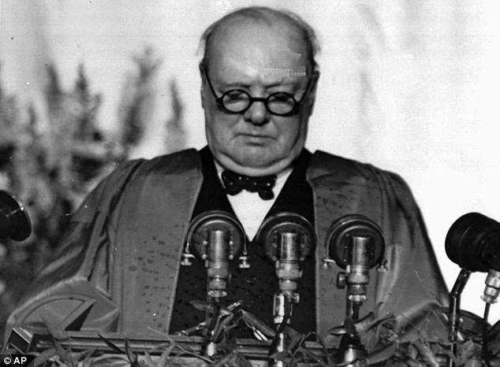
«Мускулы мира» Выступление У. Черчилль в Вестминстерском колледже в г. Фултон 5 марта 1946 года
Если народы Великобритании и Британского Содружества наций объединят свои усилия с народом Соединенных Штатов Америки на основе тесного сотрудничества во всех областях и сферах – и в воздухе, и на море, и в науке, и в технологии, и в культуре,– то мир забудет о том неспокойном времени, когда пресловутое, но столь неустойчивое равновесие сил могло провоцировать некоторые страны на проведение политики непомерных амбиций и авантюризма, и человечество наконец-то сможет жить в условиях полной и гарантированной безопасности.

Slide 16
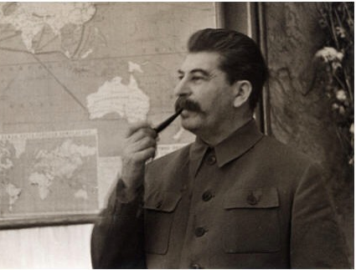
Ответ И.В.Сталина на Выступление У. Черчилля г. Фултоне
«По сути дела г. Черчилль стоит теперь на позиции поджигателей войны. И г. Черчилль здесь не одинок, — у него имеются друзья не только в Англии, но и в Соединенных Штатах Америки. Следует отметить, что г. Черчилль и его друзья поразительно напоминают в этом отношении Гитлера и его друзей. Гитлер начал дело развязывания войны с того, что провозгласил расовую теорию, объявив, что только люди, говорящие на немецком языке, представляют полноценную нацию. Г-н Черчилль начинает дело развязывания войны тоже с расовой теории, утверждая, что только нации, говорящие на английском языке, являются полноценными нациями, призванными вершить судьбы всего мира.» (И.В.Сталин).

Slide 17
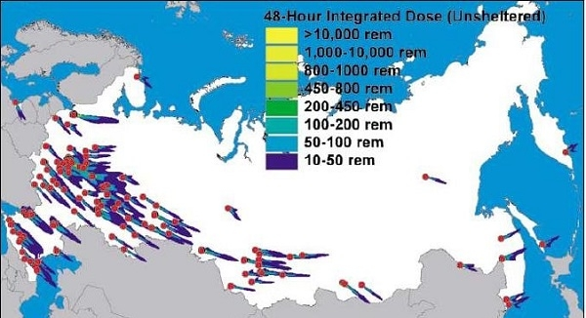
Карта операции «Дропшот» (1949 год) по нанесению 100 ядерных ударов по территории ссср

Slide 18
Экстремизм периода распада СССР
Жертвами проявлений экстремизма стали более 100 тыс. человек.
Более 25 млн. человек оказавшиеся за пределами России, обрели статус «граждан второго сорта» и были ущемлены в правах, которыми обладали представители титульных народов новообразованных государств

Slide 19
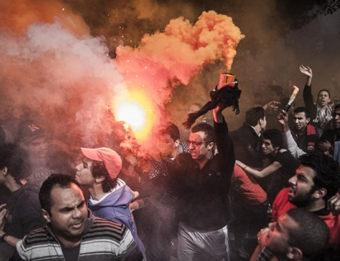
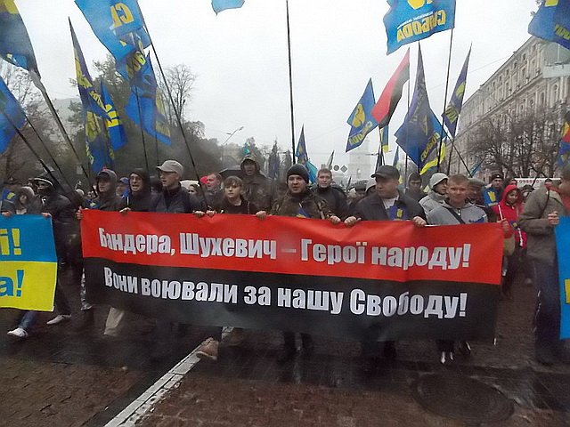
Эскалация экстремизма на современном этапе

Slide 20
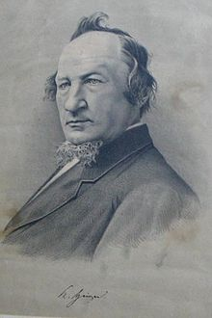
Идеологическое обоснование экстремизма
Карл Петер Гейнцен – немецкий и американский публицист, руководитель баденской революции 1848-1849 годов.
Наиболее резонансная статья К.Гейнцена «Убийство» (1849) содержала тезис об относительности морали, которая объявлялась устаревшим понятием в свете целесообразности адресных убийств противников действующей власти.
Задолго до Ф.Ницше и А.Гитлера К. Гейнцен писал: «Если нам потребуется поразить половину континента или пролить море крови, … нас не будет мучить совесть».

Slide 21
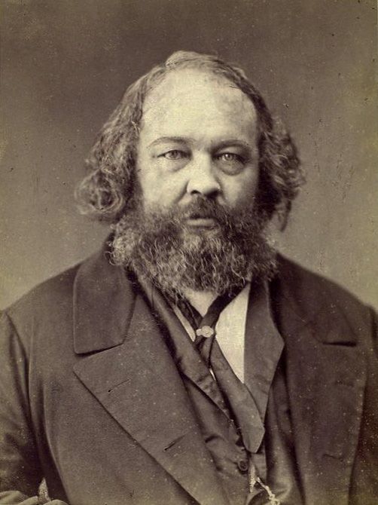
теория разрушения
Бакунин Михаил Александрович – русский мыслитель, революционер. Считается одной из самых влиятельных фигур анархизма и одним из основателей традиции «социального анархизма».
Главной задачей социальной революции считал разрушение исторических централизованных государств, с заменой их свободной, не признающей писаного закона, федерацией общин, организованных по коммунистическому принципу.
«Революционеры должны быть глухи к стенаниям обреченных и не должны идти ни на какие компромиссы»

Slide 22
доктрина «пропаганды действием»
Кропокин Петр Алексеевич – создатель идеологии анархо-коммунизма, автор доктрины «пропаганда действием».
Суть доктрины «пропаганды действием» был отказ от устной агитации и пропаганды в пользу террористических действий.
Анархисты считали, что истинный порядок может возникнуть только из хаоса, который невозможен в условиях существования государственного порядка.
Во имя порядка государство должно быть разрушено.

Slide 23
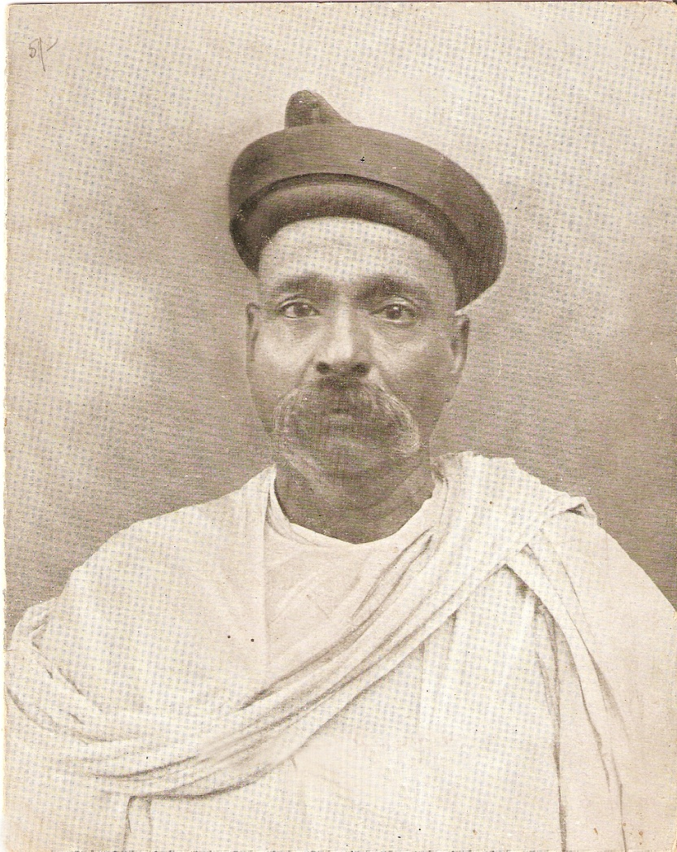
Термин экстремизм
Впервые стал использоваться на рубеже XIX-XX веков представителями британской колониальной администрации Индии для обозначения действий левого («экстремистского») крыла партии «Индийский национальный конгресс», являвшихся последовательными сторонниками борьбы за полную независимость Индии
Тилак Балгангадхар (1856 – 1920) – лидер левого крыла ИНК

Slide 24
В узком смысле под экстремизмом обычно понимают
незаконную деятельность политических движений и партий, а также должностных лиц и рядовых граждан, направленную на насильственное изменение существующего государственного строя и на разжигание национальной и социальной розни.
Для экстремизма в таком понимании характерны три основных момента:
нелегитимная политическая деятельность, прежде всего незаконное насилие;
крайние формы национализма, расизма или социально-классового антагонизма;
простота и общедоступность идеологии.

Slide 25
Широкая трактовка экстремизма
Экстремизм – это приверженность к крайним взглядам, мерам (обычно в политике). (Ожегов С.И., Шведова Н.Ю. Толковый словарь русского языка. М., 1993. –С.942.)
Именно это определено получило наиболее широкое распространение в научных и справочных источниках.
Помимо этого экстремизм – это также:
приверженность в идеологии и политике к крайним позициям во взглядах и выбор таких же средств для достижения определенных целей;
течение, которое выступает против существующих общин, структур и институтов, пытаясь нарушить их стабильность, ликвидировать для достижения своих целей;
действия (а также убеждения, отношение к чему-то или кому-то, чувства, стратегии) личности, далёкими от обычных общепринятых.

Slide 26
Основными сущностными характеристиками экстремизма являются:
нетерпимость к сторонникам иных взглядов (политических, экономических, конфессиональных и др.);
попытки идеологически обосновать правомерность применения насилия по отношению, как к противникам, так и к тем, кто не разделяет убеждения экстремистов;
не только апелляция к известным идеологическим или религиозным учениям, но и претензии на их истинное толкование при фактическом отрицании многих основных положений этих учений;
доминирование эмоциональных способов воздействия в процессе пропаганды экстремистских идей; создание харизматического образа лидеров экстремистских движений, стремление представить этих лиц «непогрешимыми», а все их распоряжения не подлежащими обсуждению.

Slide 27
Цель экстремизма :
Целью экстремизма является дестабилизация, разрушение существующей политической системы как на микро, так и на макроуровне с тем чтобы в условиях искусственно созданного хаоса обеспечить реализацию своих интересов.
Таким образом, экстремизм – это следование политических партий, религиозных организаций, групп и отдельных граждан идеологии, содержащей идеи, угрозы и намерения, нарушающие установленные законом права и свободы граждан, общепринятые нормы национальных, конфессиональных и иных общественных отношений, установленный порядок деятельности органов власти, ведущей к совершению этими политическими партиями, религиозными организациями, группами и отдельными гражданами противоправных деяний, нарушающих права и законные интересы личности, общества, государства.

Slide 28
Наиболее отличительной чертой экстремизма является
приверженность к крайним мерам, действиям, взглядам, решениям, крайность в стремлении к достижению той или иной цели.
Повышенную опасность представляют исторически сложившиеся черты экстремизма:
абсолютизация насильственных методов политической борьбы, характеризующихся действиями, направленными на насильственное изменение конституционного строя,
посягательство на суверенитет и территориальную целостность государства и сопровождающихся публичными призывами к совершению противоправных деяний в политических целях.

Slide 29
Соотношение понятий: радикализм - экстремизм - терроризм
Радикализм – крайняя, бескомпромиссная приверженность каким-либо взглядам, концепциям. более широкое, чем понятие «экстремизм».
Точно также и экстремизм является более широким по своему содержанием понятием по отношению к терроризму − крайнему проявлению экстремизма.

Slide 30
Объекты и субъекты экстремизма
В качестве объектов экстремизма выступают существующий государственный строй или его элементы, политические партии, отдельные лица, важнейшие системы жизнеобеспечения общества.
Субъектами экстремизма могут быть общественные, национальные, религиозные, политические партии и движения, отдельные лица или группа людей.
Субъектами политического экстремизма могут выступать не только отдельные лица или группы, но и целые государства и союзы государств.
Так, в частности политический экстремизм в насильственной форме характерен для политики тоталитарных государств.
Элементы политического экстремизма обнаруживаются и в политике демократических государств, если они выступают в роли мирового или регионального полицейского.

Slide 31
Социальную базу экстремизма составляют:
маргинальные слои;
представители националистических, религиозных движений;
недовольные существующей политической реальностью;
интеллигенция;
молодежь и, особенно, студенчество – самая критическая масса. Ее романтизацией независимо от идейной подоплеки и конечных целей прекрасно пользуются идеологи и организаторы экстремистских движений.

Slide 32
Причины эскалации экстремизма:
межконфессиональные противоречия;
межэтнические и культурно-этнические противоречия;
межрасовые противоречия;
политические противоречия (между силами, борющимися за власть в государстве);
рыночно-экономические противоречия (между представителями различных отраслей современной экономики и различными глобальными игроками современного рынка);
идеологические противоречия (между приверженцами различных идеологических течений и доктрин, предлагающими различные формы и способы разрешения всех социальных противоречий).

Slide 33
Деструктивный потенциал экстремизма усиливается факторами:
деформация политических институтов;
резкое падение жизненного уровня;
ухудшение социальных перспектив значительной части населения;
доминирование в обществе чувств, настроений хандры;
социальная и личная нереализованности, неполнота бытия, страх перед будущим;
подавление властями оппозиции, инакомыслия;
блокирование легитимной самодеятельности индивида;
национальный гнет;
ориентации лидеров политического процесса на экстремальные средства политической деятельности и некоторые другие действия, выходящие за рамки правового поля.

Slide 34
Суть экстремизма
заключается в том, что одна из сторон конфликта (или обе стороны) избирают такой способ его разрешения, который сводится к моральному, правовому или даже физическому уничтожению своего оппонента (противника).
Именно с избранием сторонами конфликта такого подхода и с реализацией его на практике конфликты максимально обостряются, и нормальной жизни общества начинает угрожать повышенная опасность.
Общественная опасность экстремизма, таким образом, состоит в избрании им непримиримой, антагонистической позиции по отношению к своему оппоненту (или противнику) в том или ином социальном конфликте, существующем в рамках объективных социальных противоречий.

Slide 35
Суть экстремизма
Наиболее опасными с государственно-политической точки зрения, являются такие экстремистские доктрины, программы и формы социально-политического действия, которые отрицают за одной из сторон объективного социального противоречия и социального конфликта равное право на существование, объявляя сосуществование сторон конфликта в той или иной форме невозможным и призывая к моральному, правовому или даже физическому насилию над своим противником, его имуществом, ценностями, святынями и т.д.

Slide 36
типология экстремизма
Так в частности в зависимости от направленности экстремизм принято определять как:
националистический (этнический);
религиозный;
политический;
экономический;
экологический;
духовный и т.д.

Slide 37
Националистический (этнический) экстремизм
находит выражение в обеспечении интересов и прав «своих» наций в ущерб другим национальным и этническим группам.
Экстремистский характер национализм приобретает тогда, когда этнос стремится построить этнократическое государство, т.е. такое государство, в котором данный этнос доминирует политически, культурно и языково, в котором национальными интересами являются интересы данного этноса.
Этнический экстремизм борется за государственность не для заботы о других этносах, а за возможность их подавления.

Slide 38
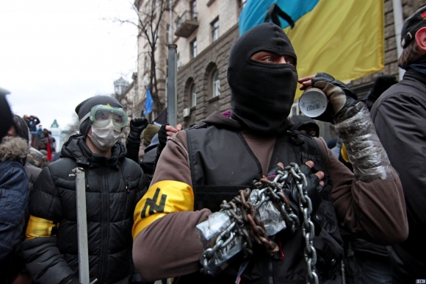
Националистический экстремизм
В современном мире этнический экстремизм взят на вооружение, прежде всего, молодыми государствами с неустоявшейся национальной государственностью.
Самый свежий пример − политика нового украинского руководства в отношении Донбасса и населения ряда других юго-восточных областей страны с преобладанием русскоязычного населения.

Slide 39
Космополитизм как проявление экстремизма :
Космополит - тип личности, который в своих мыслях и поступках провозглашает уничтожение национальной традиции и национальной культуры во имя «единства человеческого рода» и «общечеловеческих ценностей».
Космополитизм ‒ явление крайне опасное для культуры человечества в целом и для каждой отдельной личности в частности, ибо это индивид без привязанностей, без высших ценностей.

Slide 40
Этноцентризм :
Национальное самосознание как осознание своего единства с другими представителями народа и отличия по отношению к лицам, в него не входящим (других народов), имеет своим неотъемлемым элементом этноцентризм – свойство «воспринимать и оценивать жизненные явления сквозь призму традиций и ценностей собственной этнической группы, выступающей в качестве некоего эталона»

Slide 41
Основные показатели этноцентризма
восприятие элементов своей культуры как «естественных», «правильных», а элементов других культур ‒наоборот;
рассмотрение обычаев своей группы в качестве универсальных;
оценка норм, ролей и ценностей своей группы как неоспоримо правильных;
представление о том, что для человека естественно сотрудничать с членами своей группы, оказывать им помощь, предпочитать свою группу и не доверять, даже враждовать с членами других групп.

Slide 42
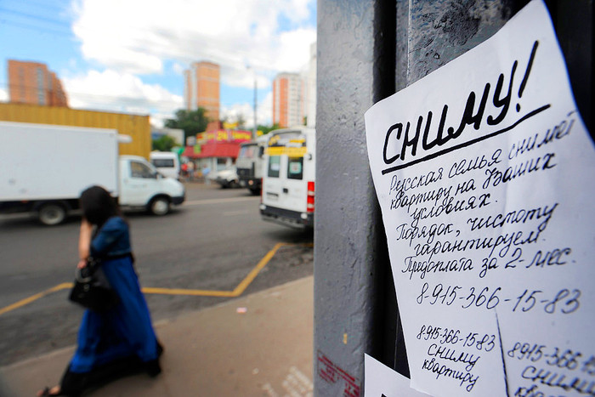
расово-этнический экстремизм
Человек может в частном аспекте отказать представителю другой расы в сдаче квартиры, но если он публично требует не предоставлять жилье иностранцам, представителям иных расовых обществ, он совершает уголовное преступление экстремистского характера.

Slide 43
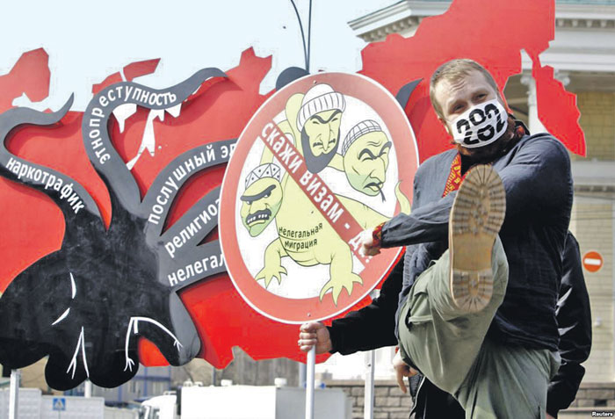
Ксенофобия
гиперболизация этноцентризма, когда положительное утверждение собственного этноса перерастает в ненависть к иному.
Этноцентризм не исключает контактов с лицами другой расы, он не предполагает их обязательного унижения, тогда как ксенофобия ‒ это страх, состояние, при котором человек не желает никаких контактов с иным, не признает иного равным себе.

Slide 44
Расизм
представляет собой концепцию, согласно которой человеческие расы неравноценны, они исконно разделены на высшие и низшие, причем первые являются единственными создателями цивилизации, призванными к господству, а вторые не способны к созданию и даже усвоению высокой культуры, а потому обречены быть эксплуатируемыми..

Slide 45
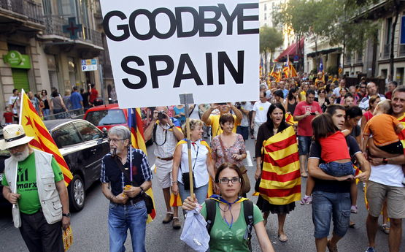
сепаратизм
понимается деятельность организованных групп и масс населения, направленная на отделение какой-либо части государства от целого, на его обособление и утверждение нового государства.
Преимущественно сепаратизм питается националистическими идеями о народе угнетаемом метрополией, другим народом и т.д.

Slide 46
Религиозный экстремизм
Проявляется в нетерпимости к представителям других конфессий или жестком противоборстве в рамках одной конфессии (например, соперничество суннитов и шиитов в Исламе).
Мировые религии, такие как христианство, ислам, буддизм, большинство национальных религий, интегрировались в пространство демократического правового государства и приняли принцип толерантности.
Религиозный экстремизм ‒ это деятельность тех религиозных объединений и групп, которые не признают данный принцип, переносят вопросы веры из личностного в общественное и политическое.

Slide 47
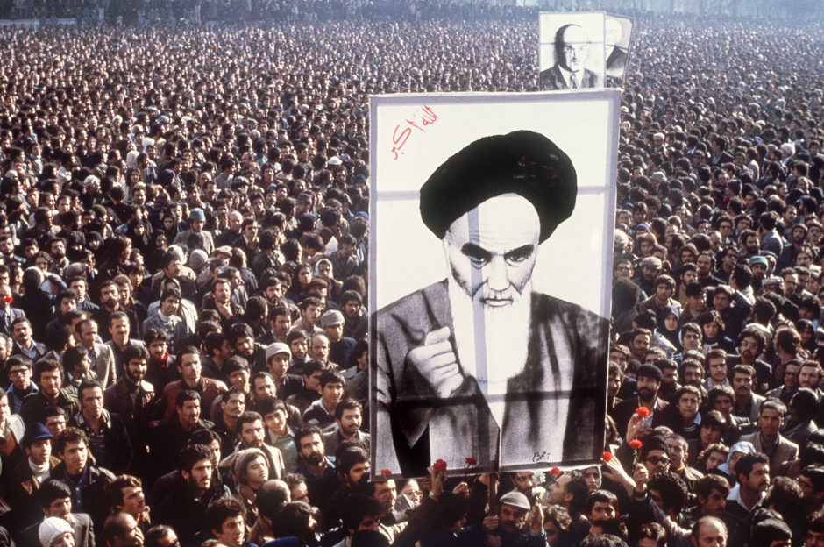
Теократия
тип общественного устройства, при котором господствующей идеологией является религия, регламентирующая основные сферы его жизнедеятельности, а легитимация власти базируется на ее сакрализации и на вере в ее божественное происхождение

Slide 48
Для религиозного экстремиста вопрос веры есть вопрос власти в том смысле, что для спасения заблудших можно и нужно построить «подлинное государство», в котором не будет иноверцев. Тем самым осуществится высшая цель.

Slide 49
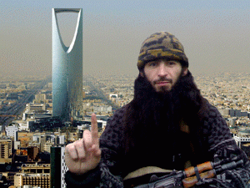
Ваххабизм
Ваххабизм ‒ это секта ислама, стержнем которой выступают строгое единобожие и осуждение поклонения кому бы то ни было, кроме Бога.

Slide 50
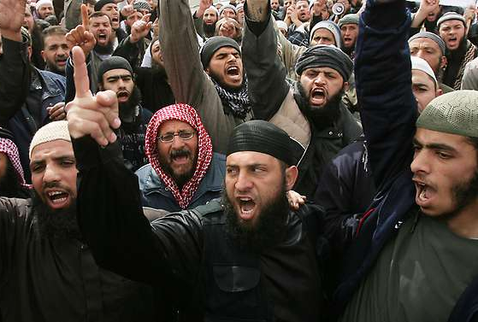
Ваххабизм в России
В России ваххабизм как экстремистская идеология предъявлен прежде всего в Северо-Кавказском и Южном федеральных округах.
Вместе с тем в последние годы отмечается значительное расширение географии религиозного экстремизма ваххабитского толка.

Slide 51
Решение Верховного Суда Российской Федерации
от 14 февраля 2003 г., в соответствии с которым деятельность ряда исламских религиозных организаций (преимущественно ваххабитского толка) была признана террористическое и запрещена на территории РФ.
К числу этих организаций относятся:
«Высший Военный Маджлисуль Шура Объединенных сил мецжахедов Кавказа»,
«Конгресс народов Ичкерии и Дагестана»,
«База» («Аль-Каида»), «Асбат аль-Ансар», «Священная война» («Аль- Джихад» или «Египетский исламский джихад»),
«Братья мусульмане» («АльИхван аль-Муслимун»),
«Партия исламского освобождения» («Хизб-ут- Тахрир аль-Ислами»),
«Лашкар-И-Тайба», «Исламская группа» («Джамаат-и-Ислами»),
«Движение Талибан» и ряд других.

Slide 52
Решение Верховного Суда Российской Федерации
от 29 декабря 2014 г., была признана террористической деятельность :
"Исламское государство" (другие названия: "Исламское Государство Ирака и Сирии", "Исламское Государство Ирака и Леванта", "Исламское Государство Ирака и Шама");
Джебхат ан-Нусра (Фронт победы) (другие названия: "Джабха аль-Нусра ли-Ахль аш-Шам" (Фронт поддержки Великой Сирии).

Slide 53
Решение Верховного Суда Российской Федерации
признаны экстремистскими и запрещены религиозные организации:
Краснодарская Православная Славянская община «ВЕК РА» (Ведической Культуры Российских Ариев) Скифской Веси Рассении; признана экстремистской решением Краснодарского краевого суда от 5 октября 2006 г. о запрете деятельности,
Асгардская Славянская Община Духовного Управления Асгардской Веси Беловодья Древнерусской Инглиистической церкви Православных Староверов-Инглингов; признана экстремистской решением Омского областного суда от 30 апреля 2004 г. о ликвидации;
Славянская Община Капища Веды Перуна Духовного Управления Асгардской Веси Беловодья Древнерусской Инглиистической церкви Православных Староверов-Инглингов; признана экстремистской решением Омского областного суда от 30 апреля 2004 г. о ликвидации;
Мужская Духовная Семинария Духовное Учреждение профессионального религиозного образования Древнерусской Инглиистической Церкви Православных Староверов-Инглингов; признана экстремистской решением Омского областного суда от 30 апреля 2004 г. о ликвидации.

Slide 54
Секты
псевдохристианской направленности
псевдовосточной направленности
оккультное движение «Newage»
общины неоязыческого толка
магические учения, неошаманизм
культы сатанистской направленности
коммерческие культы.
По информации МИД России к концу 2010 г. в стране было зарегистрировано 23,5 тыс. религиозных общин.

Slide 55
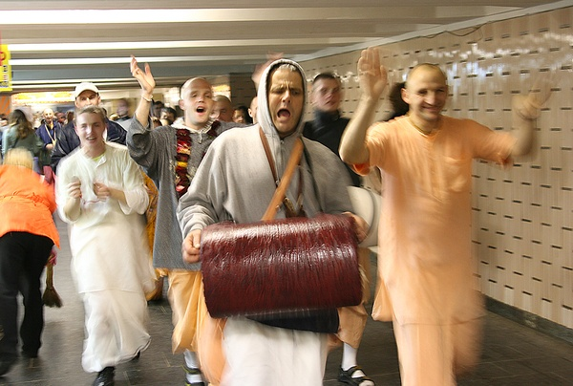
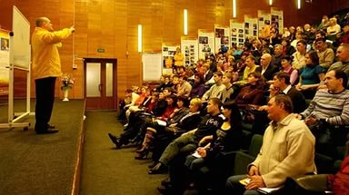
Секты
Религиозные движения, пришедшие с Запада в основном более однородны, это, как правило, многочисленные ответвления протестантизма.
Из восточно-азиатского региона в Россию приходит эклектика из буддизма, даосизма, конфуцианства, телесных практик Востока.

Slide 56
Политический экстремизм
отличается от других форм экстремизма (национального и религиозного) тем, что его основными составляющими элементами выступают субъекты политической деятельности, сама политическая деятельность, целеориентированная на достижение публичной власти, а также предметное конфликтогенное основание, предполагающее конкуренцию политических интересов различных этнонациональных и социокультурных групп.

Slide 57
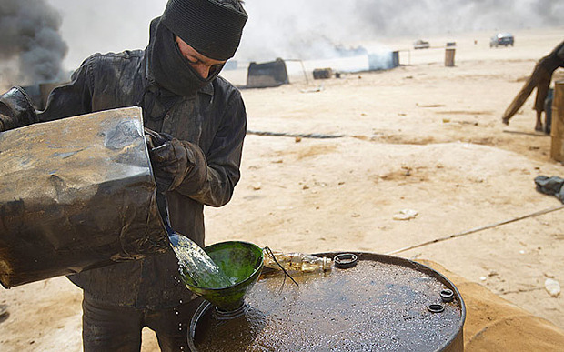
Политический экстремизм
Происходит сращивание лидеров террористических группировок с международным капиталом, эксплуатирующим природные ресурсы. Это вызывает анархию как внутри, так и за пределами стран, питает международную преступность.
Наиболее показательно это на примере территорий , контролируемых «ИГ».

Slide 58
Экстремизм, сформировавшийся под идеями демократии
Носителями его выступают страны традиционной либеральной демократии, прежде всего США.
В основе демократического экстремизма лежит все та же идея исключительности, исключительности ценностей либеральной демократии.

Slide 59
Правый Экстремизм
Правый экстремизм представлен, прежде всего, фашистскими, ультранационалистическими, расистскими группами, партиями и движениями.
Перечисленные группы с крайне консервативных позиций критикуют современное общество за «отсутствие порядка», «господство плутократии», «упадок нравов», «деградацию культуры», «засилие инородцев и иноверцев», «неконтролируемую эмиграцию» и т.п.
Преодоление этих явлений связывается с утверждением авторитарных принципов общественного устройства.

Slide 60
Неофашизм
представляет собой деятельность организованных групп населения, политических партий и движений, массовое молодежное движение, направленное на возрождение идеалов фашизма, борющееся за расовую чистоту и утверждающее в жизни идеалы гитлеровского государства.
Обязательной составляющей неофашизма является антисемитизм ‒ форма национальной нетерпимости, выражающаяся во враждебном отношении к евреям.

Slide 61
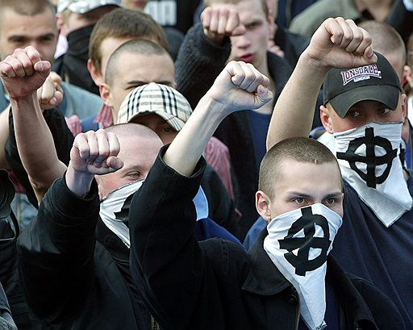
Скинхеды
Как субкультурная группа скинхеды зародились в Великобритании в 60-х годах XX в.
Изначально скинхеды позиционировали себя в качестве группировки малоимущей молодежи и свою расовую или этническую принадлежность не провозглашали.
Спустя десятилетие эта субкультура осуществила движение в сторону принятия в качестве идеологической базы идей неофашизма.

Slide 62
Запрещенные правоэкстремистские организации в России
Экстремистские националистические идеи были представлены, помимо них, мощными партиями и общественными движениями, такими как Русское национальное единство (РНЕ) и др. Среди других группировок экстремистского толка:
Межрегиональное объединение «Русский общенациональный союз»;
Межрегиональная общественная организация "Движение против нелегальной иммиграции";
Международное объединение «Кровь и Честь» («Blood and Honour/Combat18», «B&H», «BandH»);
Общественное объединение (движение) «Омская организация общественного политического движения «Русское национальное единство»;
Межрегиональное общественное объединение «Северное Братство».

Slide 63
Левый экстремизм
Идеология экстремизма крайне левого толка выступает против проводимой правительством политики в области социального обеспечения, экономических, военных и других реформ и находит отражение в деятельности групп анархистов (анархо-синдикалистов), «новых левых», «пролетаристов», «экологистов», которые на практике прибегают к насильственным формам.

Slide 64
Параметры классификации Левого экстремизма
Первый сценарий ‒ «Революция в метрополии» ‒ предполагает необходимость и возможность либертарного прорыва на территории самых обеспеченных, индустриально и промышленно развитых стран.
В этом случае практика состоит в том, чтобы поддерживать любой ‒ профсоюзный, феминистский, экологический и т.д. ‒ протест, углублять всякое сопротивление, придавая локальному недовольству глобальный смысл, требовать до тех пор, пока система не будет дезорганизована требующим фронтом и не начнет разрушаться изнутри.

Slide 65
Параметры классификации Левого экстремизма
Согласно второму сценарию левого экстремизма ‒ «Революция в странах периферии», ‒ революция ожидается в третьем мире, где в обостренной форме сохранились все неустранимые противоречия между разными классами, а также между населением и открыто враждебным ему государством.
Грядущая революция будет иметь характер планетарной гражданской войны. Вначале наиболее нищие, «дикие» и «аграрные» регионы третьего мира завоевывают себе относительную партизанскую автономию, оттуда революция двинется к большим городам, чтобы захватить центры промышленности и власти.

Slide 66
Параметры классификации Левого экстремизма
Третий сценарий ‒ «Революция одиночек» ‒ предполагает освободительную борьбу одиночек.
Максимум таких экстремистов ‒ поиск себе подобных и объединение в небольшие конспиративные альянсы, абсолютно непонятные и пугающие остальное общество, преследуемые государством, ведущие свою внутренне необходимую им священную войну.

Slide 67
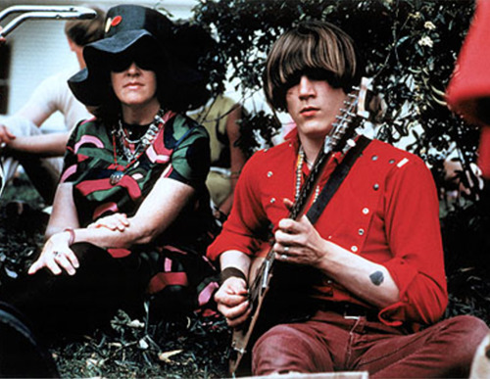
Культура Левого экстремизма
Культура левого экстремизма есть контркультура. Она формируется на волне противостояния, отвержения и уничтожения прежней культуры.
В отличие от прежней культуры новая, по мнению левых экстремистов, должна была стать подлинно гуманистической, не сдерживающей и направляющей, а открытой и вседозволенной; в ней не может быть каких бы то ни было ограничений, сковывавших человека.

Slide 68
Радикальный феминизм
Утверждение особого места женщины в борьбе за освобождение и построение нового мира породило даже отдельное направление в левом экстремизме ‒ радикальный феминизм, представленный В. Соланс.
Разочаровавшись в возможностях университетских и «редакционных» левых, особенно мужчин, В. Соланс начала пропаганду среди проституток. Она создает «общество полного уничтожения мужчин», раздает свой манифест на улицах и студенческих демонстрациях.

Slide 69
Программный экстремизм
Облик программного экстремизма определяется типом идеологии и поставленной целью.
Такой экстремизм характерен, например, для фашизма, прибегающего во имя осуществления своих политических целей к уничтожению противников и оппонентов или радикальному ограничению их прав.

Slide 70
Ситуационный экстремизм
вызывается положением субъекта, не оставляющим ему иных средств борьбы, кроме жестких.
Он проявляется, например, в таких формах политической деятельности, как государственные перевороты и восстания.

Slide 71
Эмоциональный экстремизм
возникает как стихийная массовая реакция на то или иное событие или решение, резко изменяющее положение, в котором находится группа людей, и требующее ответного действия, но не дающее времени для его программирования или организации.
Примером такого экстремизма являются бунты как стихийная ответная реакция, вызываемая действиями властей.

Slide 72
Экономический экстремизм направлен на уничтожение многообразия и установление какой-либо одной формы собственности либо полностью отказаться от государственного регулирования экономической сферы, резко сократить социальные расходы.
Экологические экстремисты выступают против не только эффективной природоохранительной политики, но и научно-технического прогресса вообще, считая, что ликвидация неблагоприятных в экологическом отношении производств – единственный возможный путь улучшения качества окружающей среды.

Slide 73
Молодежный экстремизм
представляет собой социальное явление, свидетельствующее о наличии дисфункциональности в обществе, нарушениях в процессах социализации и социального развития молодежи. Очевидно, что под влиянием ряда субъективных и объективных факторов происходит отклонение экстремальных типов сознания молодежи и перерастание их в экстремистские установки.
Данный социально-возрастной процесс универсален, в той или иной мере наличествует во всех развитых странах , в том числе и в России.

Slide 74
Причины Молодежного экстремизма
изменение системы ценностных ориентиров, их дефицит и неоднозначность для разных слоев и представителей общества;
коренные изменения в экономической жизни страны, их противоречивый характер, усиление дифференциации населения по экономическому признаку;
пропаганду насилия и жестокости в СМИ, отсутствие четкой законодательной базы и мер ответственности в данной области;

Slide 75
Причины Молодежного экстремизма
тенденцию к дегуманизации и деморализации в содержании многих видов искусства, которые проявляются, прежде всего, в принижении, деформации и разрушении образа человека;
в школьных учебниках истории, по мнению многих специалистов, история человечества рассматривается как история кровопролитных войн и завоеваний;
кризис института семьи и семейного воспитания, подавление индивидуальности и инициативности ребенка, подростка, молодого человека, неясность его роли в современном обществе и в семье.

Slide 76
Социальная база Молодежного экстремизма
Характеризуя социальную базу экстремизма, можно отметить, что экстремистские настроения участников молодежных движений наиболее активно проявляются
в гендерных группах — среди юношей;
по возрасту — в младших возрастных группах до 21 года;
по формам занятости среди работающей молодежи;
по сферам производства среди занятых в материальном производстве;
по категориям учащихся — среди студентов вузов.

Slide 77
объективные факторы генезиса молодежного экстремизма
системные, не решаемые годами проблемы российского общества (коррупцию, резкое расслоение общества на богатых и бедных и т.д.);
падение духовно-нравственного уровня населения России вследствие «засилья» образцов массовой культуры, культа наживы, успеха, физической силы, гедонизма, «легких» денег;
дисбаланс системы социализации, воспитания, социального развития молодого поколения;
социо-коммуникативные изменения и становление глобального информационного общества, бурное развитие инновационных СМК, в первую очередь Интернета, что привело к практически полной потере контроля государства над процессом коммуникации с молодым поколением.

Slide 78
субъективные факторы генезиса молодежного экстремизма
экстремальность как имманентное свойство сознания и поведения молодежи, в ряде случаев способное трансформироваться в экстремизм;
не сформировавшееся до конца сознание, социокультурный облик, в результате чего молодой человек рискует попасть под влияние идеологов экстремизма;
неустойчивый переходный социальный статус молодежи (во многих случаях отсутствие семьи, детей, престижной работы и т.п.), приводящий ее к мысли о том, что нечего терять;
инновационную активность, жажду новизны, поиск способов самореализации; к сожалению, участие в экстремистской деятельности в ряде случаев удовлетворяет данные потребности молодежи и др.

Slide 79
Основные положения документов стратегического планирования в сфере межнациональных отношений

Slide 80
Уголовный кодекс Российской Федерации от 13 июня 1996 г. N 63-ФЗ
Раздел X. Преступления против государственной власти
Глава 29. Преступления против основ конституционного строя и безопасности государства
Статья 277. Посягательство на жизнь государственного или общественного деятеля
Статья 278. Насильственный захват власти или насильственное удержание власти
Статья 279. Вооруженный мятеж
Статья 280. Публичные призывы к осуществлению экстремистской деятельности
Статья 281. Диверсия

Slide 81
Уголовный кодекс Российской Федерации от 13 июня 1996 г. N 63-ФЗ
Раздел X. Преступления против государственной власти
Статья 282. Возбуждение ненависти либо вражды, а равно унижение человеческого достоинства
Статья 282.1. Организация экстремистского сообщества
Статья 282.2. Организация деятельности экстремистской организации
Статья 282.3. Финансирование экстремистской деятельности
Статья 284.1. Осуществление деятельности на территории Российской Федерации иностранной или международной неправительственной организации, в отношении которой принято решение о признании нежелательной на территории Российской Федерации ее деятельности

Slide 82
Уголовный кодекс Российской Федерации от 13 июня 1996 г. N 63-ФЗ
Раздел XII. Преступления против мира и безопасности человечества
Глава 34. Преступления против мира и безопасности человечества
Статья 354. Публичные призывы к развязыванию агрессивной войны
Статья 354.1. Реабилитация нацизма
Статья 357. Геноцид
Статья 358. Экоцид
Статья 360. Нападение на лиц или учреждения, которые пользуются международной защитой
Статья 361. Акт международного терроризма

Slide 83
Указ Президента Российской Федерации от 07.05.2012 г. № 602 Об обеспечении межнационального согласия
Вступил в силу с 7 мая 2012 года
В целях гармонизации межнациональных отношений, укрепления единства многонационального народа Российской Федерации и обеспечения условий для его полноправного развития
п о с т а н о в л я ю:
1. Администрации Президента Российской Федерации совместно с Правительством Российской Федерации:
а) до 1 июня 2012 г. - подготовить предложения об образовании при Президенте Российской Федерации совета по межнациональным отношениям;
б) до 1 декабря 2012 г. - разработать и утвердить Стратегию государственной национальной политики Российской Федерации.

Slide 84
Указ Президента РФ от 19.12.2012 г. № 1666
О Стратегии государственной национальной политики Российской Федерации на период до 2025 года
В целях координации деятельности федеральных органов государственной власти, органов государственной власти субъектов Российской Федерации, иных государственных органов и органов местного самоуправления в сфере государственной национальной политики Российской Федерации, обеспечения их взаимодействия с институтами гражданского общества п о с т а н о в л я ю:
1. Утвердить прилагаемую Стратегию государственной национальной политики Российской Федерации на период до 2025 года.

Slide 85
С Т Р А Т Е Г И Я государственной национальной политики Российской Федерации на период до 2025 года
Стратегия государственной национальной политики Российской Федерации на период до 2025 года (далее - Стратегия) – система современных приоритетов, целей, принципов, основных направлений, задач и механизмов реализации государственной национальной политики Российской Федерации.
Общие положения
Состояние межнациональных (межэтнических) отношений в Российской Федерации
Цели, принципы, приоритетные направления и задачи государственной национальной политики Российской Федерации
Механизмы реализации государственной национальной политики Российской Федерации

Slide 86
ОСНОВЫ ГОСУДАРСТВЕННОЙ КУЛЬТУРНОЙ ПОЛИТИКИ
Утверждены Указом Президента Российской Федерации от 24 декабря 2014 г. N 808
Основы определяют главные направления государственной культурной политики и представляют собой базовый документ для разработки и совершенствования законодательных и иных нормативных правовых актов Российской Федерации, регулирующих процессы культурного развития в Российской Федерации, а также государственных и муниципальных программ.

Slide 87
ОСНОВЫ ГОСУДАРСТВЕННОЙ КУЛЬТУРНОЙ ПОЛИТИКИ
I. Введение
II. Основания для выработки государственной культурной политики
III. Общие положения
IV. Цели государственной культурной политики
V. Принципы государственной культурной политики
VI. Задачи государственной культурной политики
VII. Комплексное совершенствование системы управления
VIII. Ожидаемые результаты реализации государственной культурной политики

Slide 88
СТРАТЕГИЯ национальной безопасности Российской Федерации
Федерации и обеспечение устойчивого развития страны на Утверждена Указом Президента Российской Федерации от 31 декабря
2015 г. N 683
Стратегия является базовым документом стратегического планирования, определяющим национальные интересы и стратегические национальные приоритеты Российской Федерации, цели, задачи и меры в области внутренней и внешней политики, направленные на укрепление национальной безопасности Российской долгосрочную перспективу.

Slide 89
СТРАТЕГИЯ национальной безопасности Российской Федерации
Общие положения
Россия в современном мире
Национальные интересы и стратегические национальные приоритеты
Обеспечение национальной безопасности
Организационные, нормативно-правовые и информационные основы реализации настоящей Стратегии
Основные показатели состояния национальной безопасности

Slide 90
ФЕДЕРАЛЬНЫЙ ЗАКОН от 28 июня 2014 года № 172-ФЗ «О стратегическом планировании в Российской Федерации»
Федеральный закон устанавливает правовые основы стратегического планирования в Российской Федерации, координации государственного и муниципального стратегического управления и бюджетной политики, полномочия федеральных органов государственной власти, органов государственной власти субъектов Российской Федерации, органов местного самоуправления и порядок их взаимодействия с общественными, научными и иными организациями в сфере стратегического планирования.

Slide 91
ФЕДЕРАЛЬНЫЙ ЗАКОН от 28 июня 2014 года № 172-ФЗ «О стратегическом планировании в Российской Федерации»
Глава 1. Общие положения.
Глава 2. Полномочия органов государственной власти Российской Федерации, органов государственной власти субъектов Российской Федерации и органов местного самоуправления в сфере стратегического планирования.
Глава 3. Система стратегического планирования.
Глава 4. Документы стратегического планирования, разрабатываемые в рамках целеполагания на федеральном уровне.
Глава 5. Документы стратегического планирования.

Slide 92
ФЕДЕРАЛЬНЫЙ ЗАКОН от 28 июня 2014 года № 172-ФЗ «О стратегическом планировании в Российской Федерации»
Глава 6. Документы стратегического планирования, разрабатываемые в рамках прогнозирования на федеральном уровне.
Глава 7. Документы стратегического планирования, разрабатываемые в рамках планирования и программирования на федеральном уровне.
Глава 8. Документы стратегического планирования, разрабатываемые в рамках целеполагания на уровне субъекта Российской Федерации.
Глава 9. Документы стратегического планирования, разрабатываемые в рамках прогнозирования на уровне субъекта Российской Федерации.
Глава 10. Документы стратегического планирования, разрабатываемые в рамках планирования и программирования на уровне субъекта Российской Федерации.

Slide 93
ФЕДЕРАЛЬНЫЙ ЗАКОН от 28 июня 2014 года № 172-ФЗ «О стратегическом планировании в Российской Федерации»
Глава 11. Стратегическое планирование на уровне муниципального образования.
Глава 12. Мониторинг и контроль реализации документов стратегического планирования.
Глава 13. Реализация документов стратегического планирования.
Глава 14. Ответственность за нарушение законодательства Российской Федерации и иных нормативных правовых актов в сфере стратегического планирования.
Глава 15. Заключительные положения.

Slide 94
Стратегия противодействия экстремизму в Российской Федерации до 2025 года
Утверждена Президентом РФ 28.11.2014 г., Пр-2753
Стратегия разработана в целях конкретизации положений Федерального закона от 25 июля 2002 г. № 114-ФЗ "О противодействии экстремистской деятельности", Указа Президента Российской Федерации от 12 мая 2009 г. №537 "О Стратегии национальной безопасности Российской Федерации до 2020 года", в которых одним из источников угроз национальной безопасности Российской Федерации признана экстремистская деятельность националистических, радикальных религиозных, этнических и иных организаций и структур, направленная на нарушение единства и территориальной целостности Российской Федерации, дестабилизацию внутриполитической и социальной обстановки в стране.

Slide 95
Стратегия противодействия экстремизму в Российской Федерации до 2025 года
Общие положения
Основные источники угроз экстремизма в современной России
Цель, задачи и основные направления государственной политики в сфере противодействия экстремизму
Механизм реализации настоящей Стратегии

Slide 96
Вопросы для самоконтроля
Характеристика экстремизма как явления социально-политической практики.
Сущностные признаки экстремизма.
Типология экстремизма.
Тенденции эскалации экстремизма: причины и основные направления развития.
Возможные направления противодействия экстремизму (этническому, религиозному, праворадикальному, леворадикальному, молодежному).

